Slide 1
CLASE DE MATEMÁTICAS
EJERCICIOS PRACTICOS SOBRE FRACCIONES

Slide 2


Slide 3
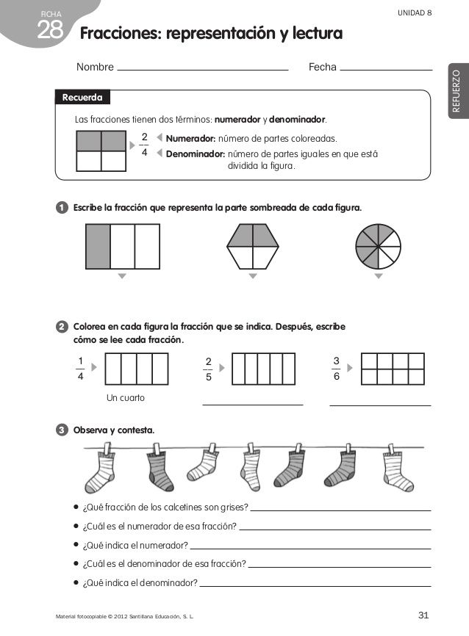

Slide 5
Representa las siguientes fracciones
3
8
5
9
6
6

Slide 6
Representa las siguientes fracciones:
7
7
8
9
4
6

Slide 7
